Slide 1

Оптимизация Selenium тестов и ускорение их поддержки
Балахонов Павел
QA Automation Engineer
Mail.Ru Group

Slide 2
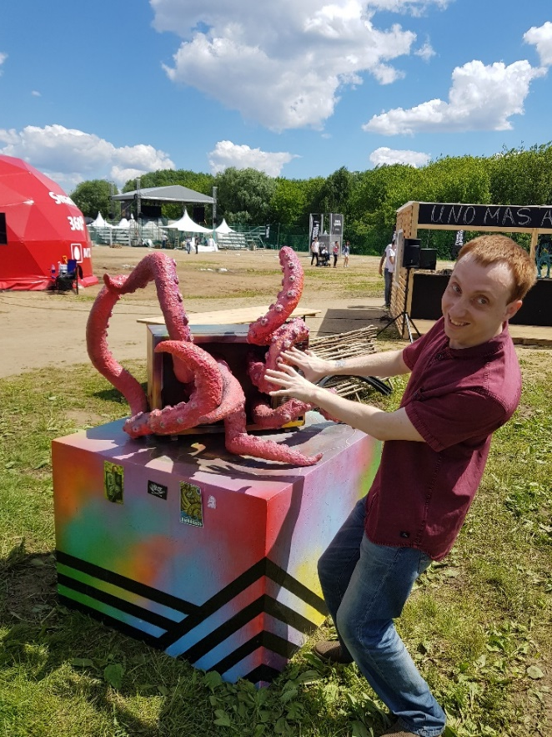
Немного обо мне
Работаю в автоматизации тестирования более 6 лет
Люблю программировать и искать баги
Не люблю очереди и делать что-то монотонное вручную
Нравится изучать и исследовать системы автоматизации, их архитектуру и логические связи между функциональными компонентами

Slide 3
Проблема поддержки UI тестов на медиа проектах
Большое количество UI автоматизированных тестов
Частый релиз различных проектов
Неполный анализ ошибок автотестов ручными тестировщиками
Отсутствие раннего информирования в автотестах об изменениях в приложении
Маленькая команда UI автоматизаторов на медиа проектах
Необходимость полного фикса отдельных медиа проектов перед прогоном регресса на релизе и после выкатки на production
Большое количество в корне отличающихся по функциональности проектов
Старый код и архитектура системы UI автоматизации

Slide 4
Зависимость расхода ресурсов от размера test suite на фиксе “До”

Slide 5
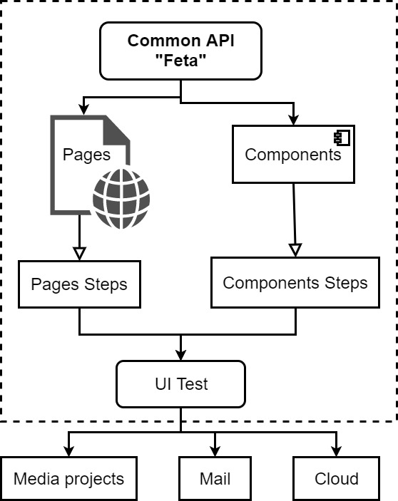
Структура системы UI автоматизации на проектах “Почта&Портал”

Slide 6
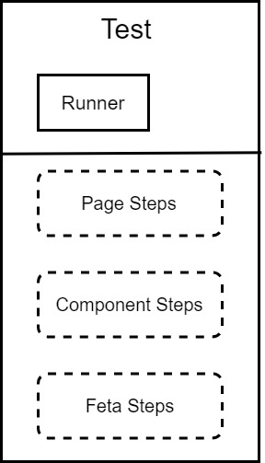
UI тест и его структура

Slide 7
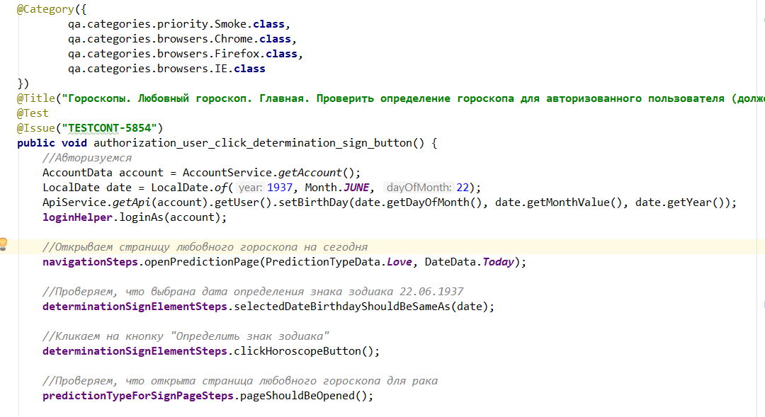

Slide 8
Steps как преобразователь интерфейса

Slide 9
Плюсы и минусы Steps Adapter по сравнению с инкапсуляцией

Slide 10
Структура страницы в UI тестировании на медиа проектах

Slide 11
Динамические и статические локаторы

Slide 12
Шаблоны низкоуровневого взаимодействия с элементами страницы

Slide 13
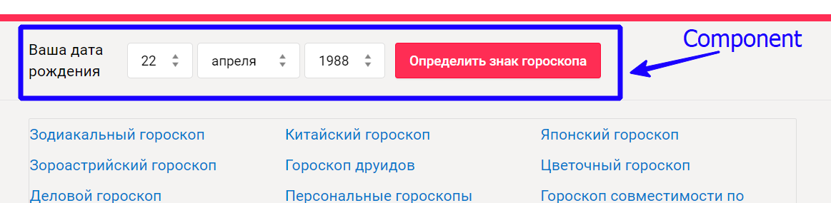
Статический Web компонент как вспомогательная сущность поддержки тестов

Slide 14
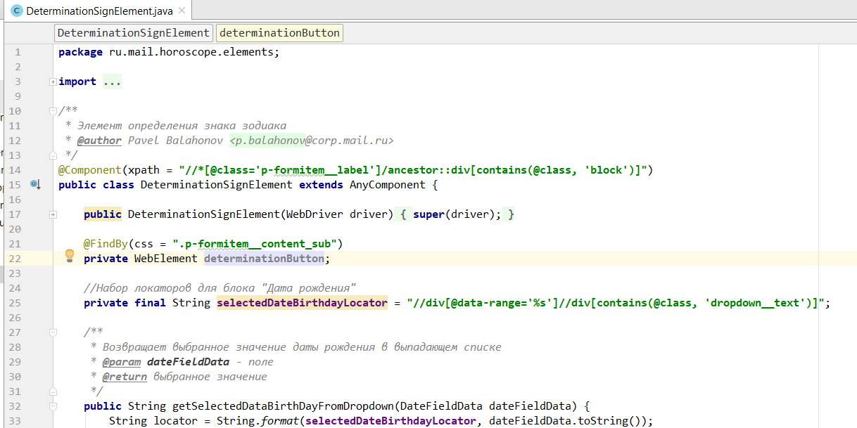

Slide 15
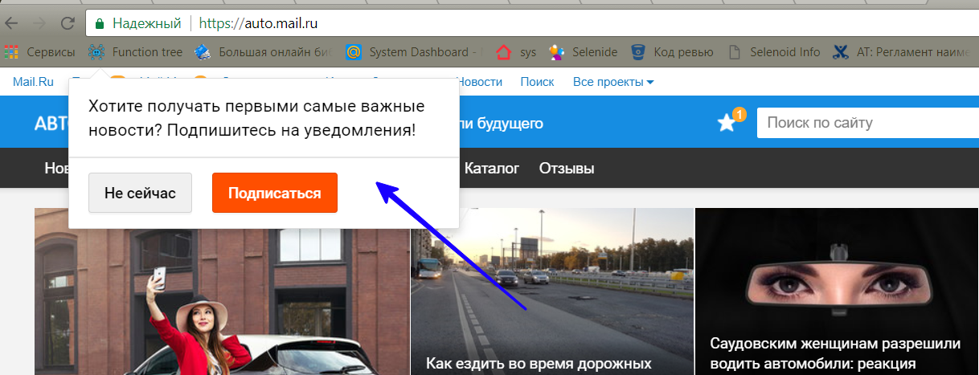
Popup как динамический компонент

Slide 16
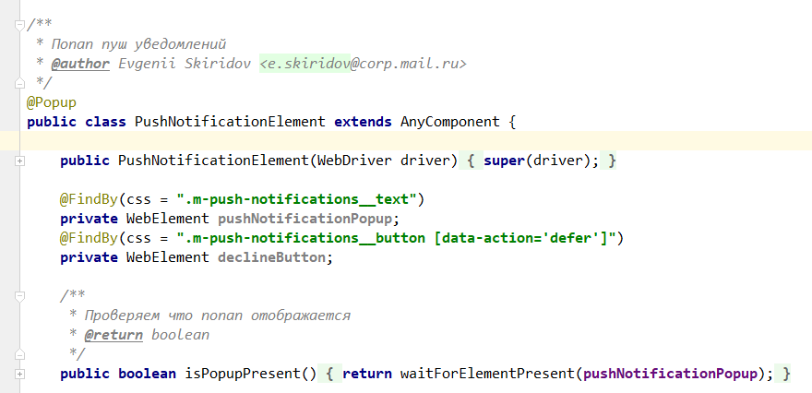

Slide 17
Компонентный валидатор и его роль в упрощении поддержки UI тестов

Slide 18
Навигационный валидатор и его роль в поддержке тестов

Slide 19
Статические локаторы. Преимущества и недостатки.

Slide 20
Динамические локаторы. Преимущества и недостатки

Slide 21
Common Page API и ее роль в поддержке UI тестов

Slide 22
Структура Common Page API

Slide 23
Процесс поддержки UI тестов и его организация на медиа проектах

Slide 24
Преимущества и недостатки данной организации процесса поддержки

Slide 25
Зависимость расхода ресурсов от размера test suite на фиксе “После”

Slide 26
Всем спасибо!!!

Slide 27
Вопросы?

